Slide 1
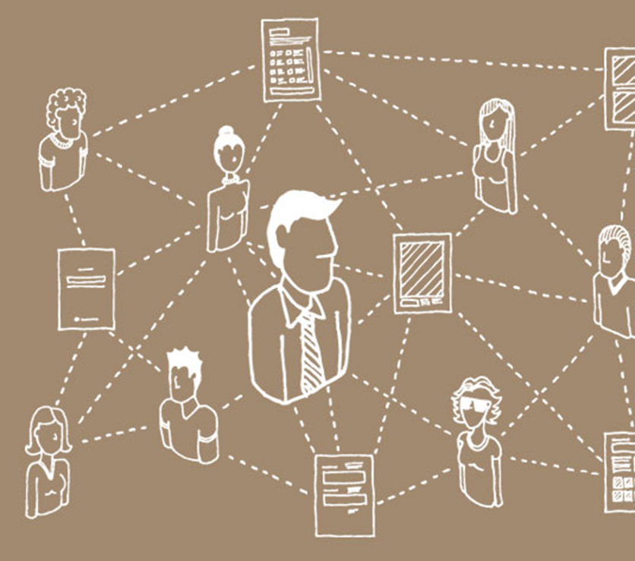


語意與思考脈絡
陳伯儀
01

Slide 2
前言
何謂脈絡
如何找出思考脈絡
思考脈絡的特性
思考的種類

Slide 3

何謂脈絡
脈絡-英文為Context
有語意、上下文、背景、來龍去脈之意，簡單來說就是事出必有因，當我們能夠全盤了解整個事件的脈絡，我們就能掌握到核心，也才能夠精準的對症下藥。

Slide 4
如何找出思考脈絡
了解問題的「脈絡」（context），才能對症下藥。牛津商學院教授安德魯．佩蒂格魯（Andrew Pettigrew）針對如何找出脈絡，提出了3個重點：
1.因果關係
2.事件背景
3.弦外之音

Slide 5
思考脈絡的特性
首先，分析脈絡就是要了解對方的思維、以及行為，看所採納的觀念會不會調和。
其次，根據運作脈絡所發展出來一套運作方式，所採納相容於組織的在地脈絡。

Slide 6
思考脈絡的特性
不經思考就套用結論是危險的事
做選擇並對自己的決定負責
處理人生問題，不能套公式
學思考方式，別記誦結論

Slide 7
思考的種類
聚斂性
思考(convergent thinking)
擴散性
思考(divergent thinking)
垂直思考(Vertical Thinking)
水平思考(Lateral Thinking)
演繹思考(Deductive thinking)
歸納法(inductive thinking)

Slide 8
思考的種類
聚歛性思考
個人能用已有的經驗把事實統合於邏輯的或和諧的順序之中，並遵循傳統的方法與已存的知識，進行有條理又有組織的思考。
擴散性思考
其的特性是不受目標的束縛，你有足夠的自由，可以進行多方位的思考，推翻舊的解決之道，在必要時朝某方面突破、創新。愈能尋獲資源的生物體，成功的機率也愈大。

Slide 9
思考的種類
垂直思考
是我們傳統所用的思考模式，從已知的理論、知識和經驗出發，按照一定的思考路線，垂直深入分析研究的一種方法。
水平思考
是指盡量擺脫傳統觀念而從新的視角對某一事物思考的一種方法。要擺脫老框框的限制。要全方位地思考，找出不同於一般思維方式的新特點。

Slide 10
思考的種類
演繹法
其思考過程就是將一般事件解釋推演到很細緻的過程。演繹推理所得的結論係從已知事實(亦稱為-前提)「必然」得出的推理結果，如果前提為真，則結論必然為真。
歸納法
亦稱歸納推理，有時叫做歸納邏輯，是論證的前提支持結論但不確保結論的推理過程

Slide 11




